Slide 1


Муниципальное бюджетное дошкольное образовательное учреждение
«Детский сад №197»
г. Барнаул
«Математические игры в условиях коррекционно-развивающей работы в группе компенсирующей направленности (ЗПР)»
Кизилова Е.Н.,
учитель-дефектолог

Slide 2
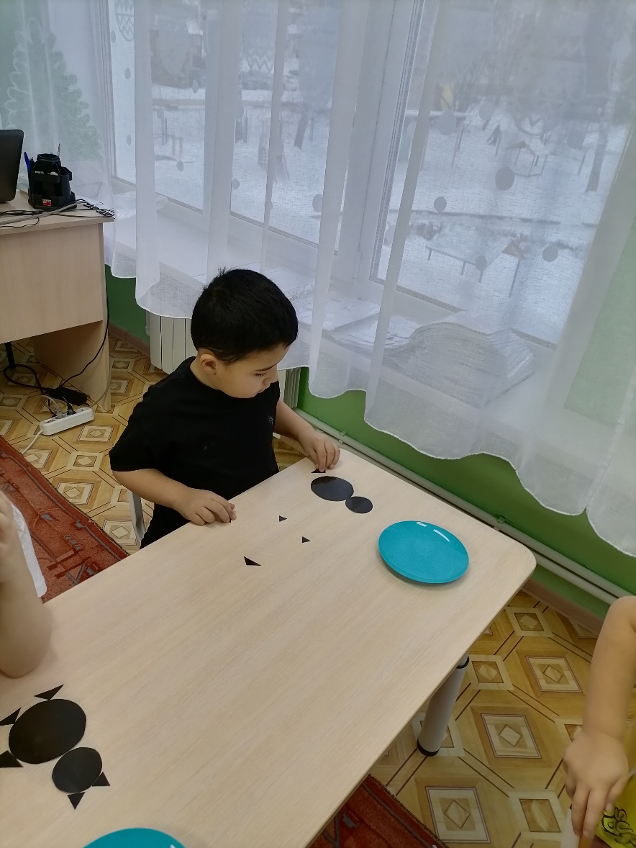
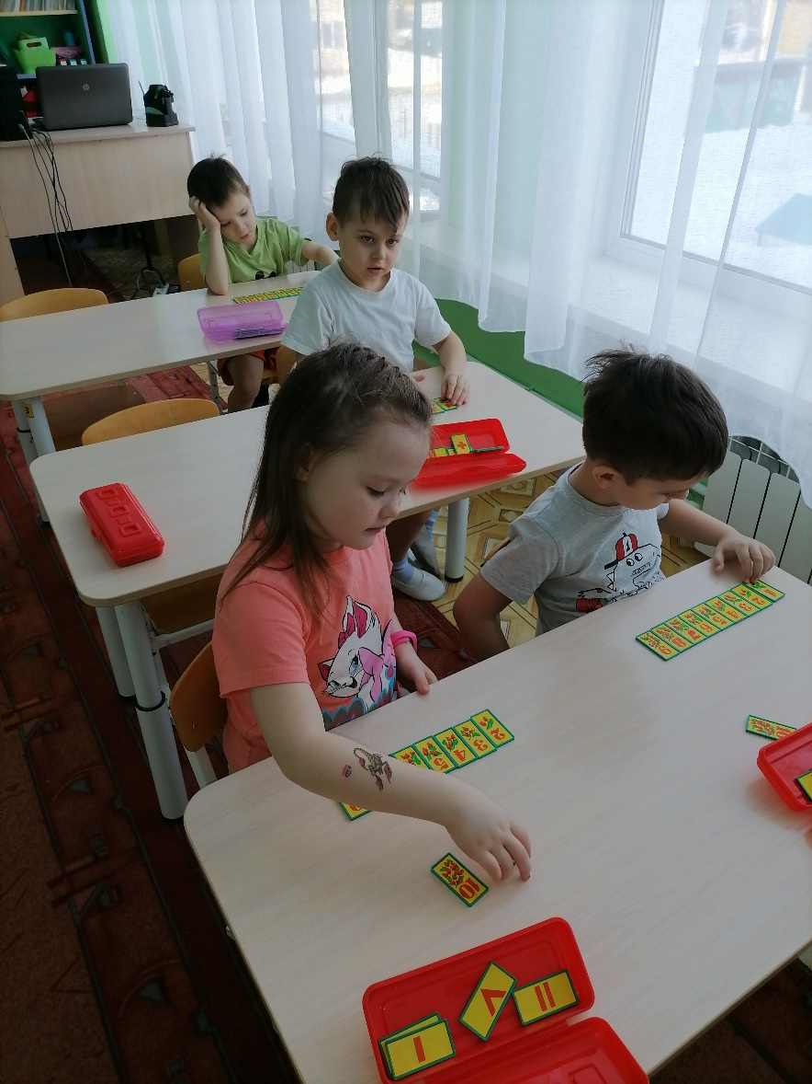
В математической игре учебная задача скрыта за игровыми правилами, игровым сюжетом, игровым заданием, эмоциональной подачей. У ребенка повышается внутренняя мотивация к обучению - интересно, хочется играть.

Slide 3
Мы выделяем следующие особенности использования математических игр
в группе компенсирующей направленности:
Индивидуальный и дифференцированный подход. Игра адаптируются под уровень развития детей.
Сочетание с коррекционными задачами. Математические игры включаются в общую систему коррекционной работы, а именно в НОД (по ФЭМП) и индивидуальную работу, которые проводит дефектолог. Также в другие формы работы с детьми, которые организуют педагоги группы (самостоятельная деятельность, коррекционный час).
Использование наглядности. Предпочтение отдаётся играм с предметами, геометрическими фигурами, объемными цифрами и т.д.
Постепенное усложнение. Начинают с простых игр на узнавание, группировку объектов, постепенно усложняя (в соответствии с программой).
Интеграция с другими образовательными областями. На практике математические игры мы часто связываем с лексическими темами.

Slide 4
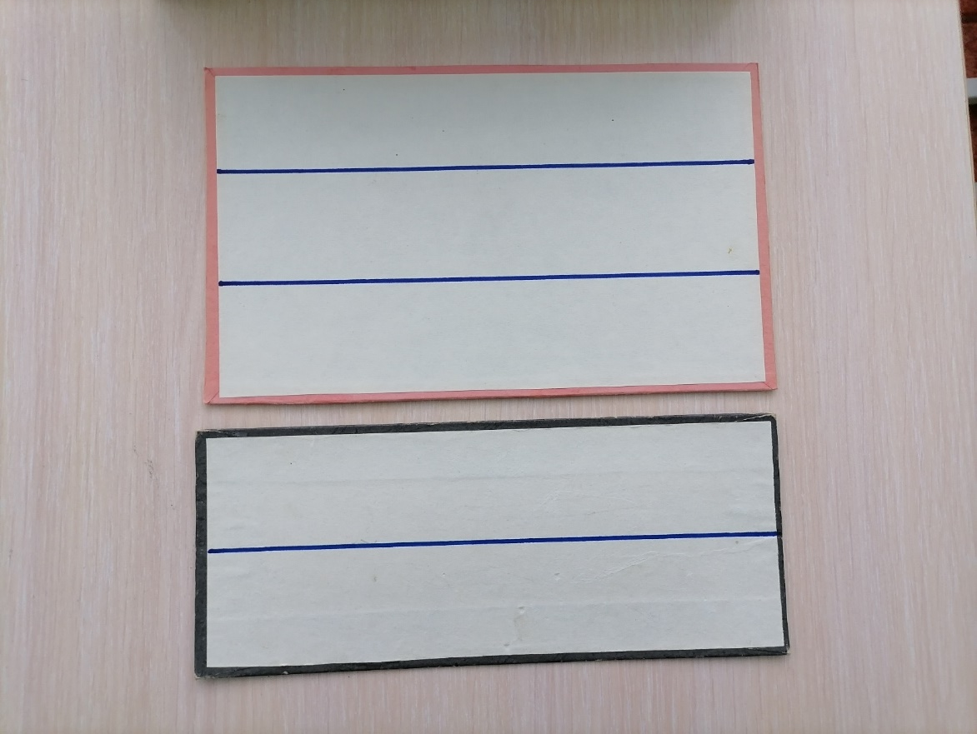
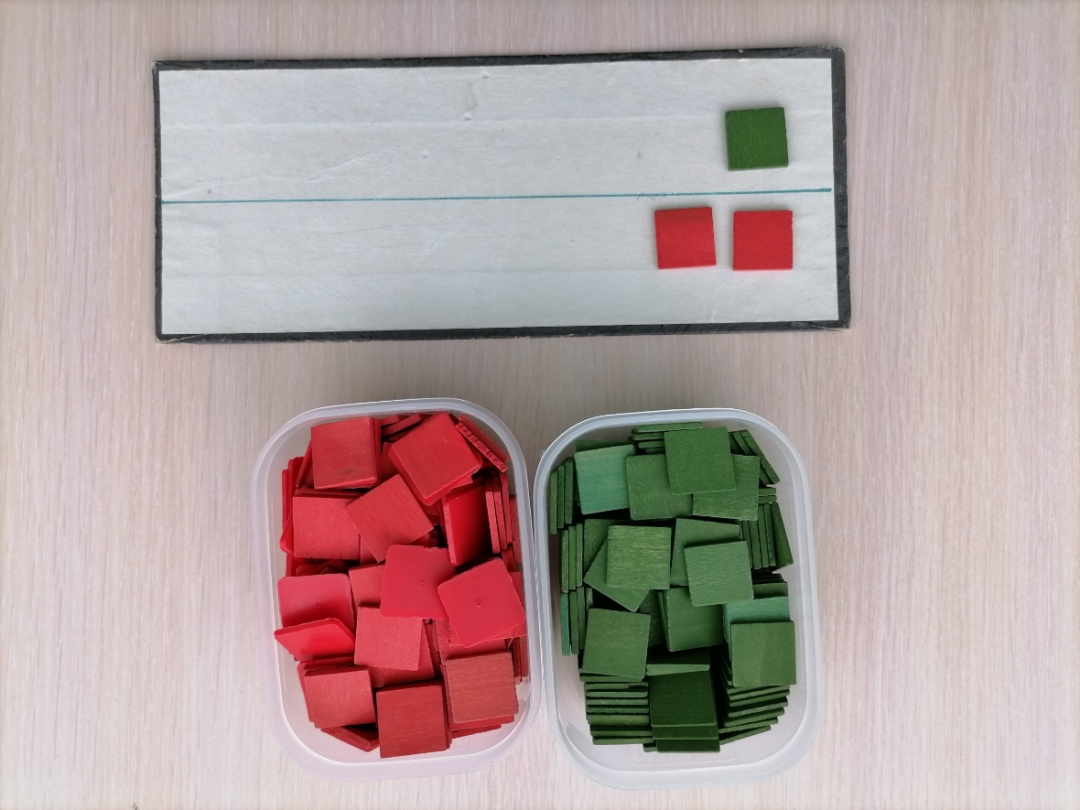
1-е направление: «Количество и счет (также счет с участием разных анализаторов)»
Для сравнения численности двух групп (множеств), мы создаем игровой момент. Берем «Волшебную полянку» (карточку с двумя (тремя) полосками, карточку с геометрическими фигурами и т.д.) и, развивая сюжет, создаем проблемную ситуацию.

Slide 5
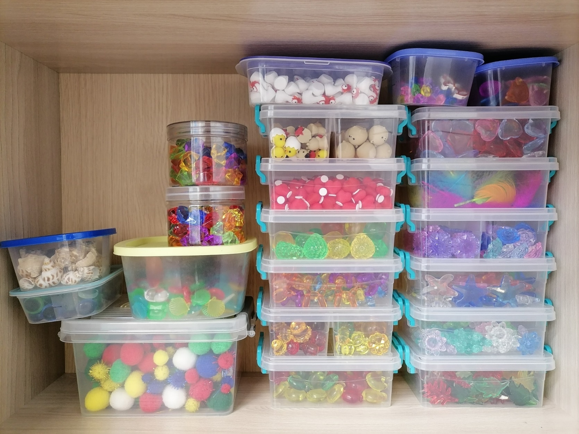
Чтобы создать предпосылки для самостоятельного счета, обобщению знаний, меняется счетный материал в соответствии с лексическими темами.

Slide 6
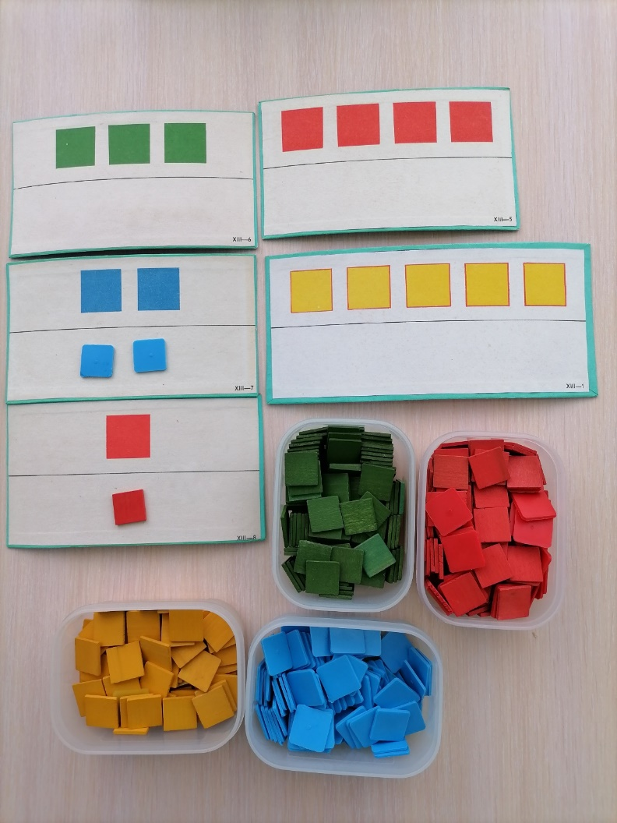
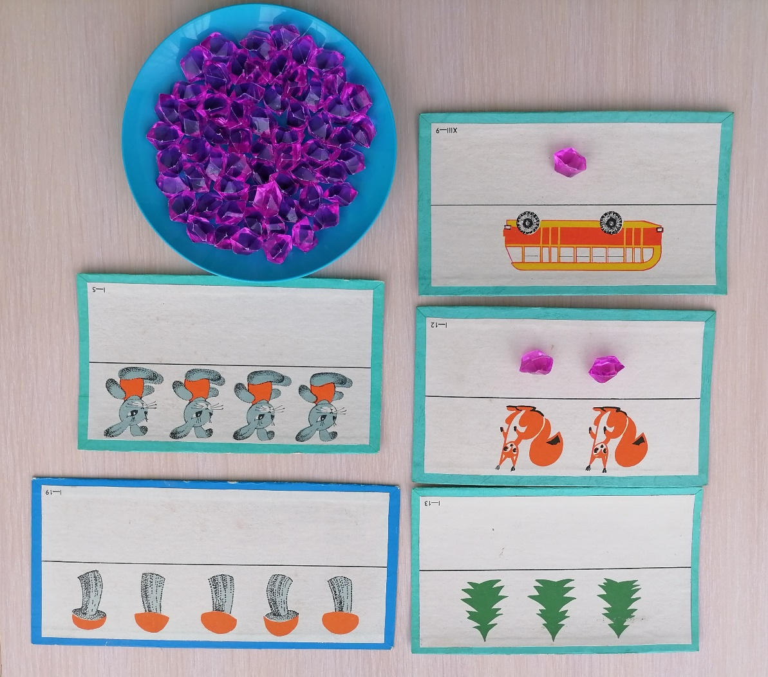
Игра «Волшебное письмо»
Дается образец (карточка с кружочками или рисунками предметов). Ребенок отсчитывает по образцу игрушки (камешки и т.д.), сколько кружков на карточке. Карточка служит средством контроля за результатами действия. «Выложи столько же (квадраты). Счет в пределах 5», «Выложи столько же (с предметами). Счет в пределах 5»

Slide 7
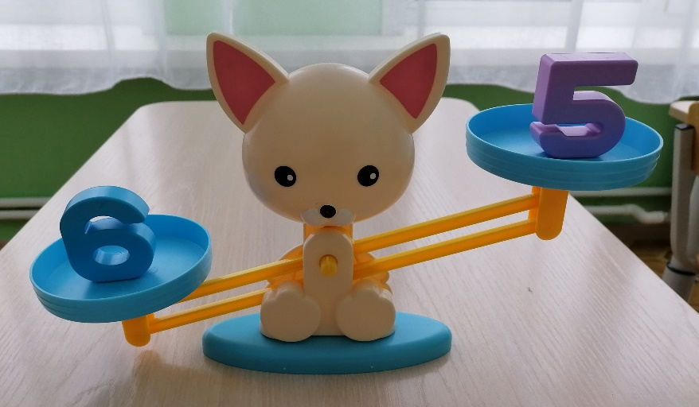
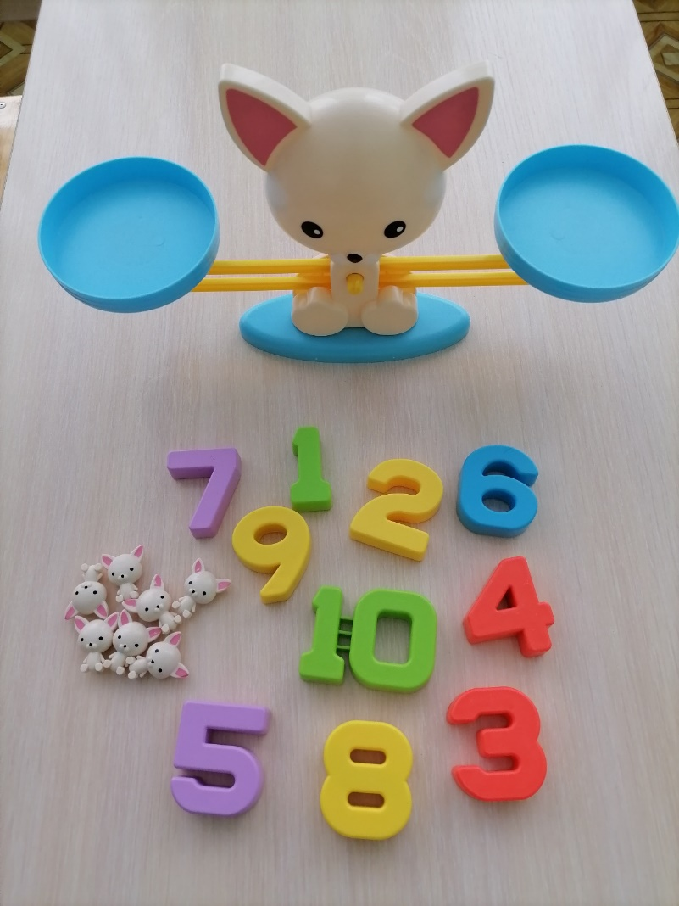
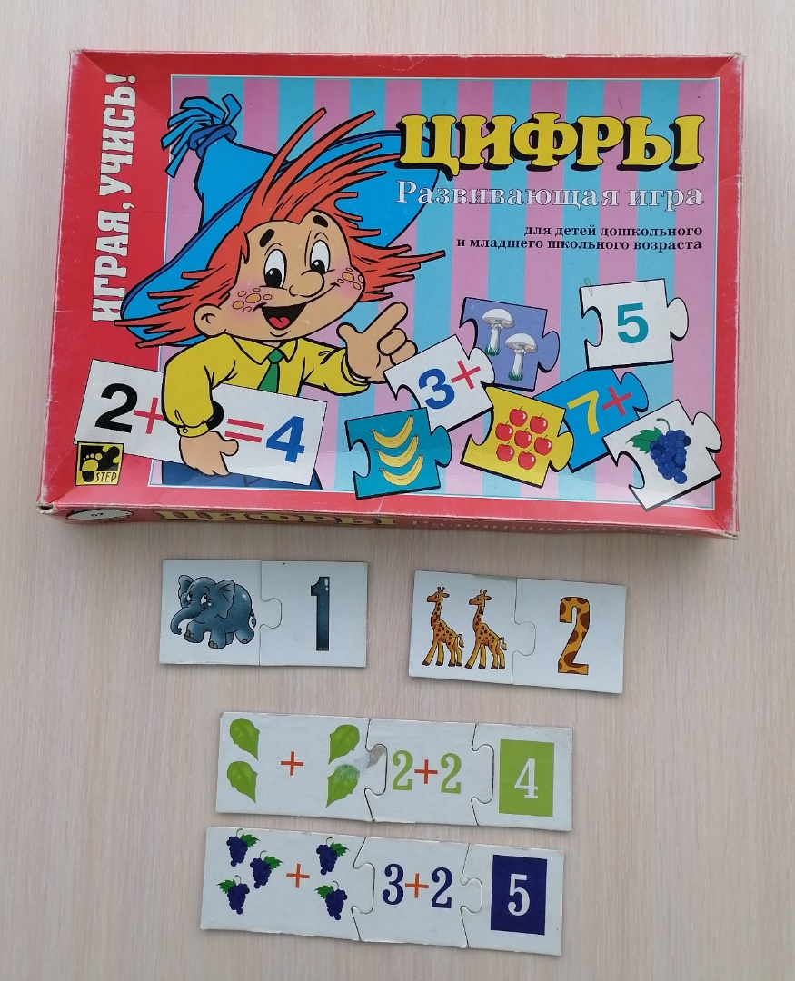
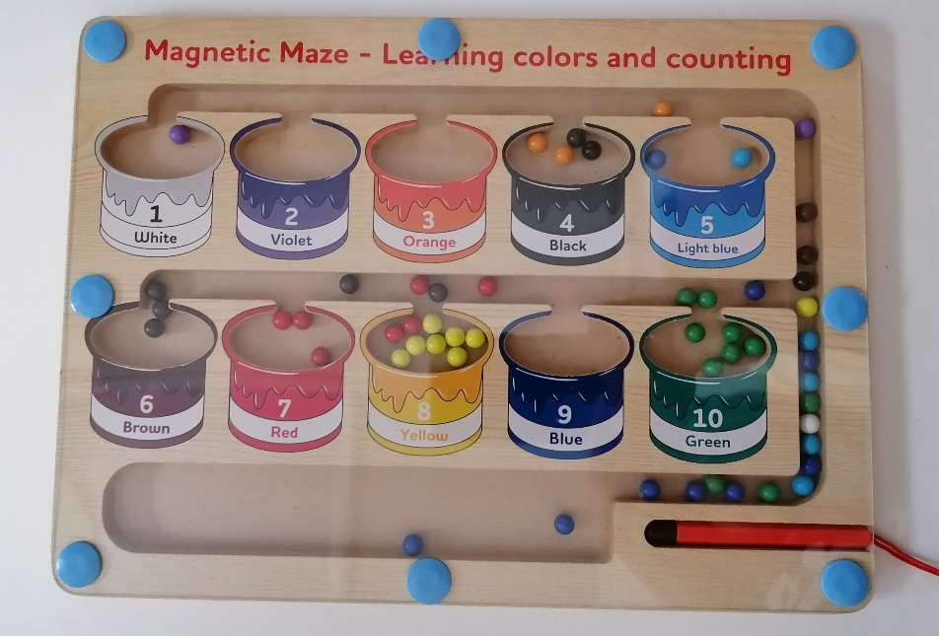
Также в рамках данного направления мы используем игры: «Весы», «Магнитные шарики», «Цифры»

Slide 8
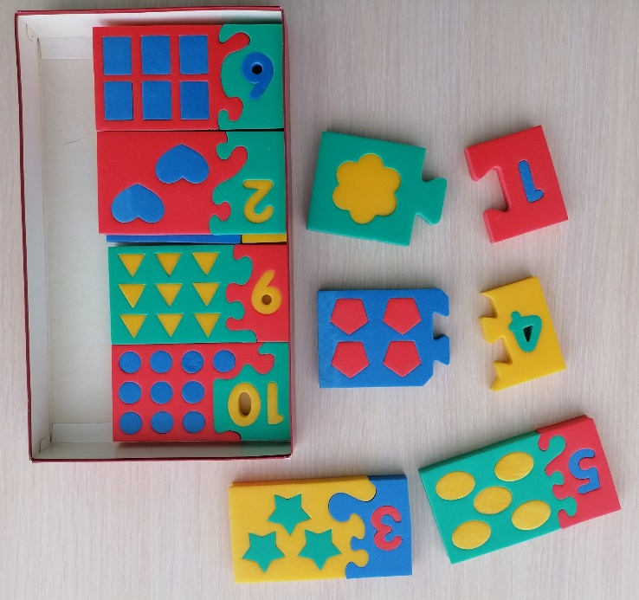
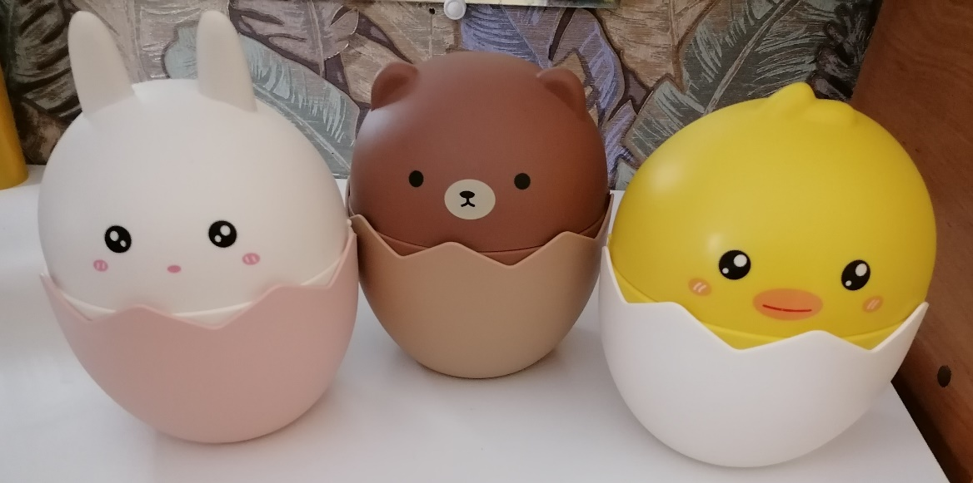
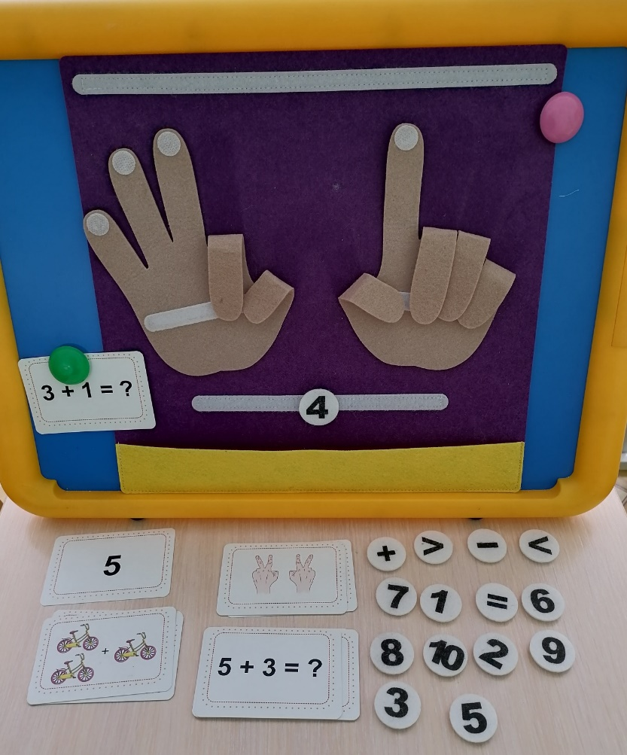
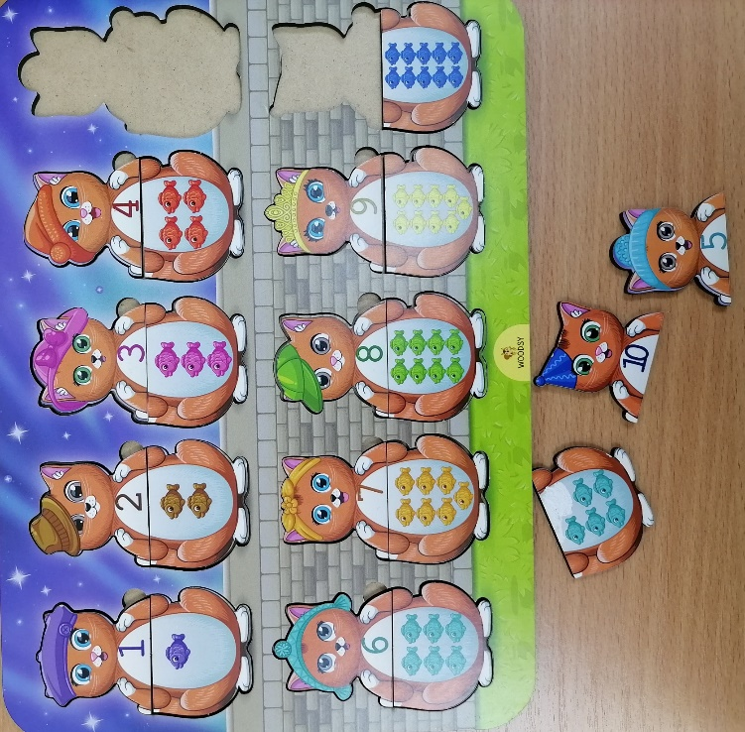
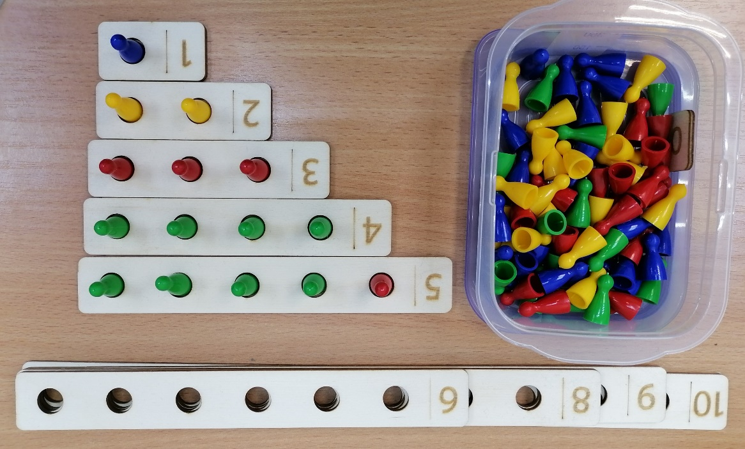
«Реши и накорми игрушку», «Пальчики», «Математические пазлы», «Цветные фишки», «Котики с цифрами»

Slide 9
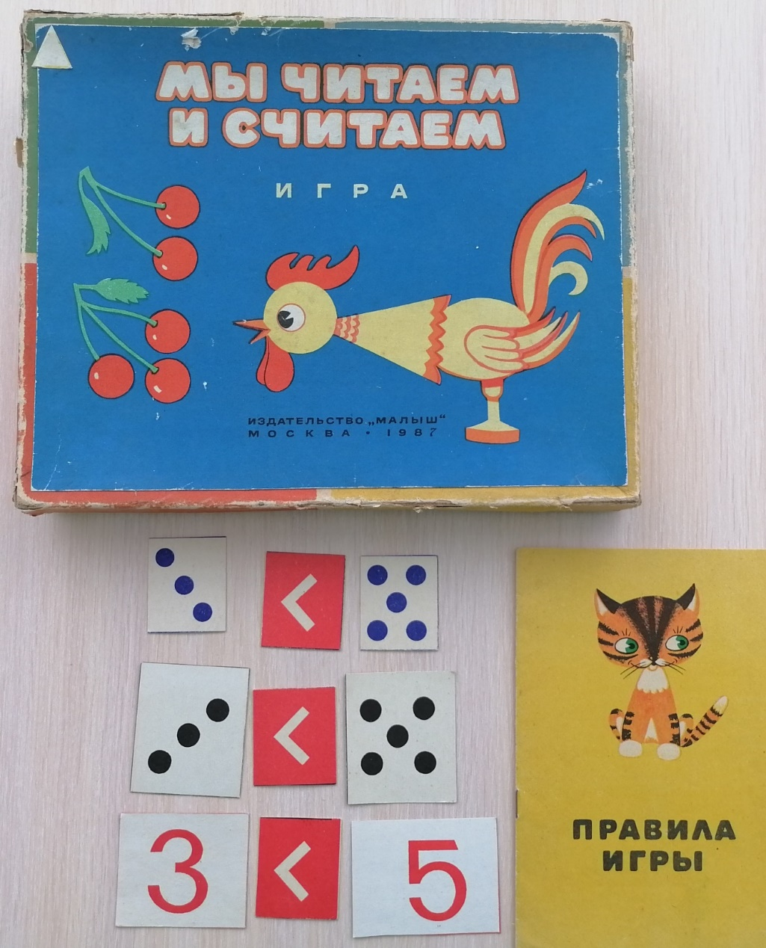
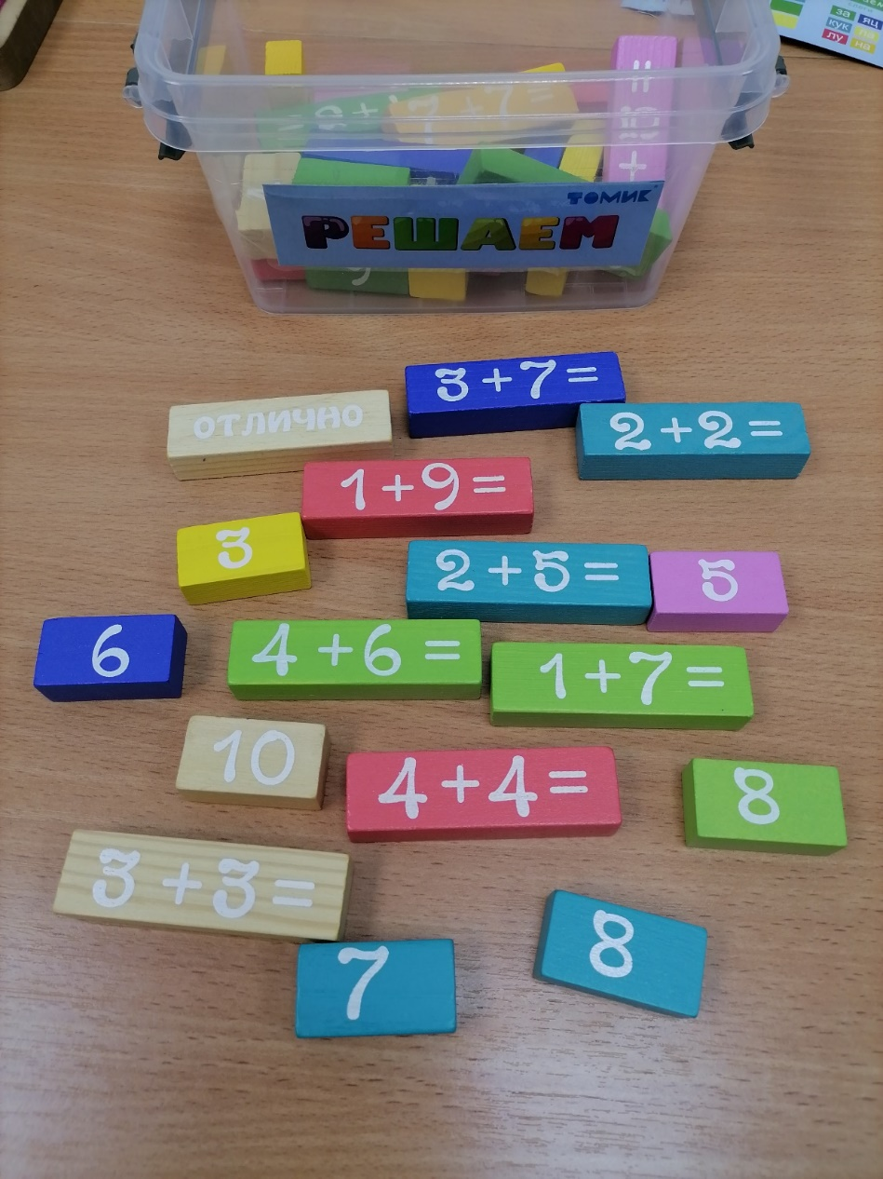
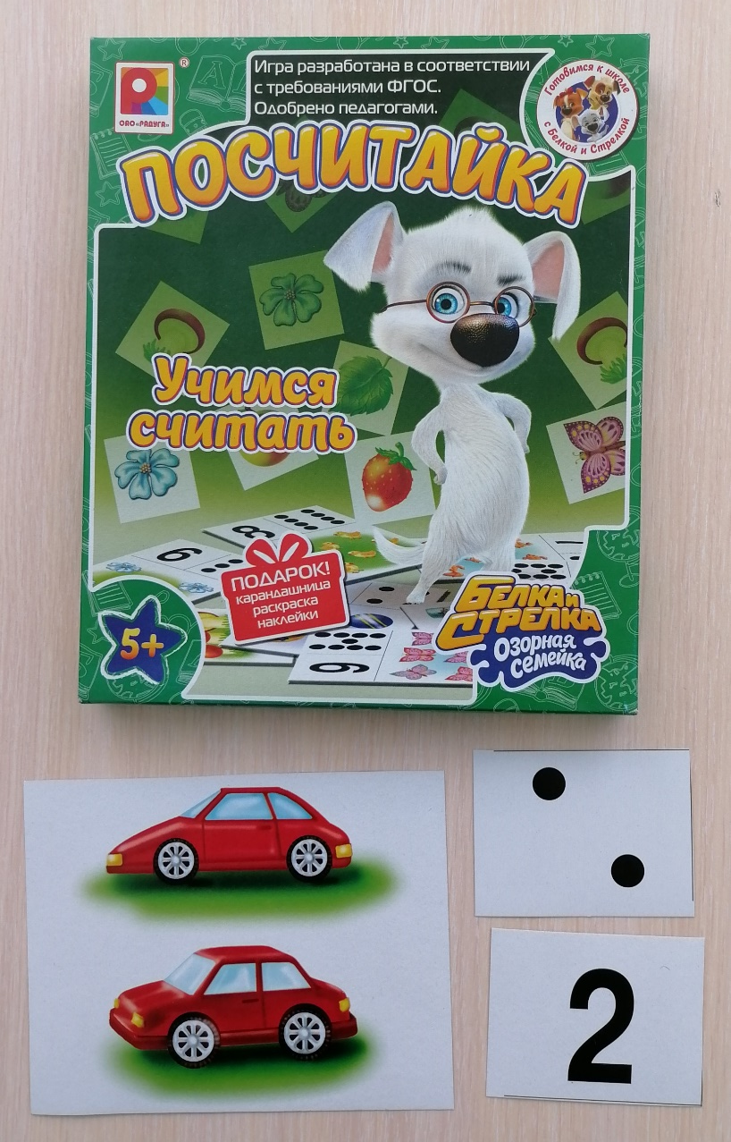
«Посчитайка», «Мы читаем и считаем», «Решаем»

Slide 10
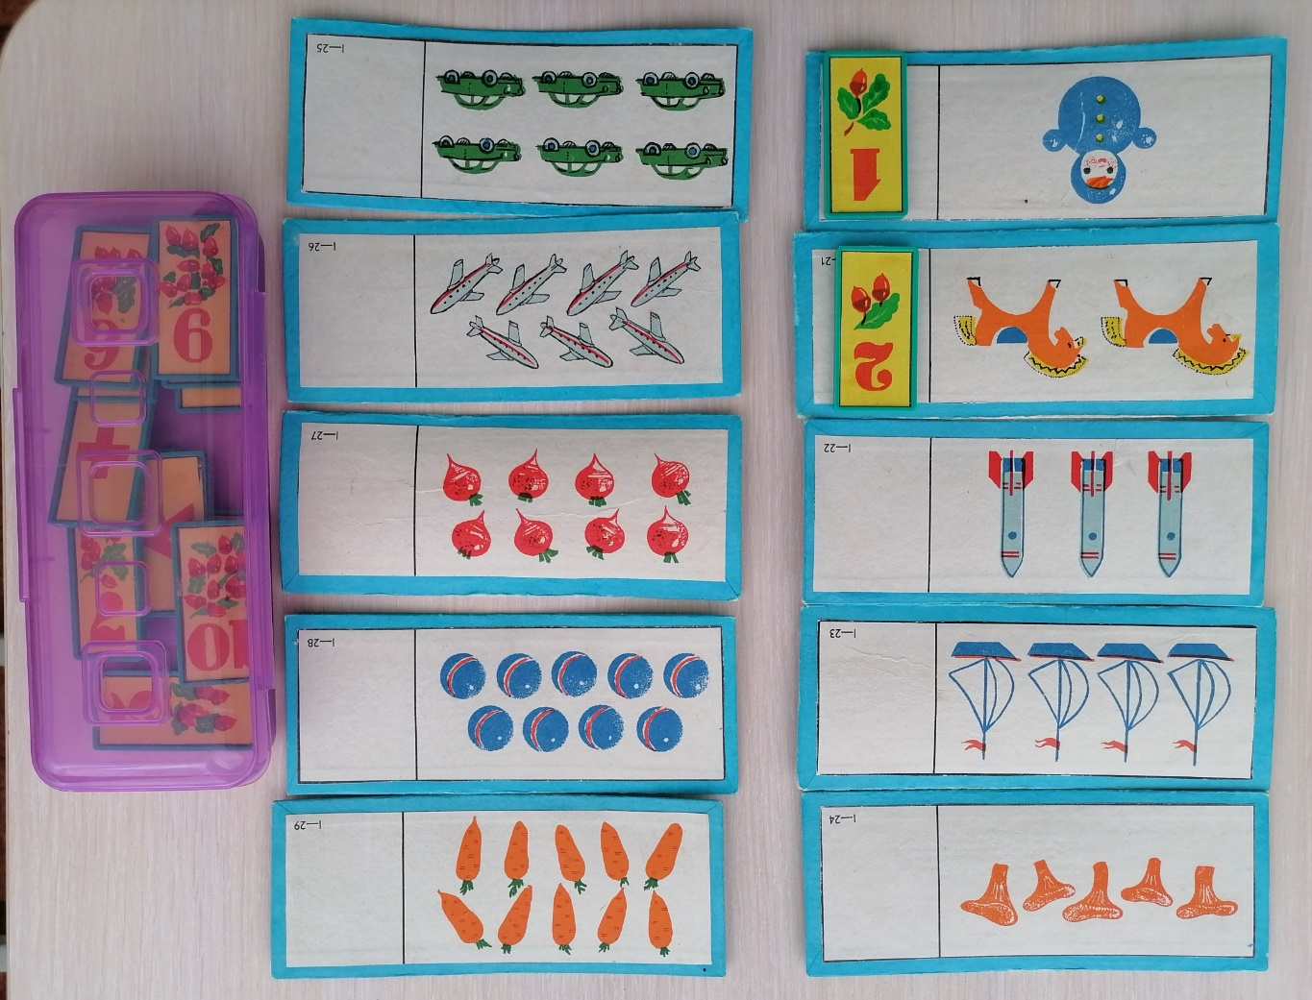
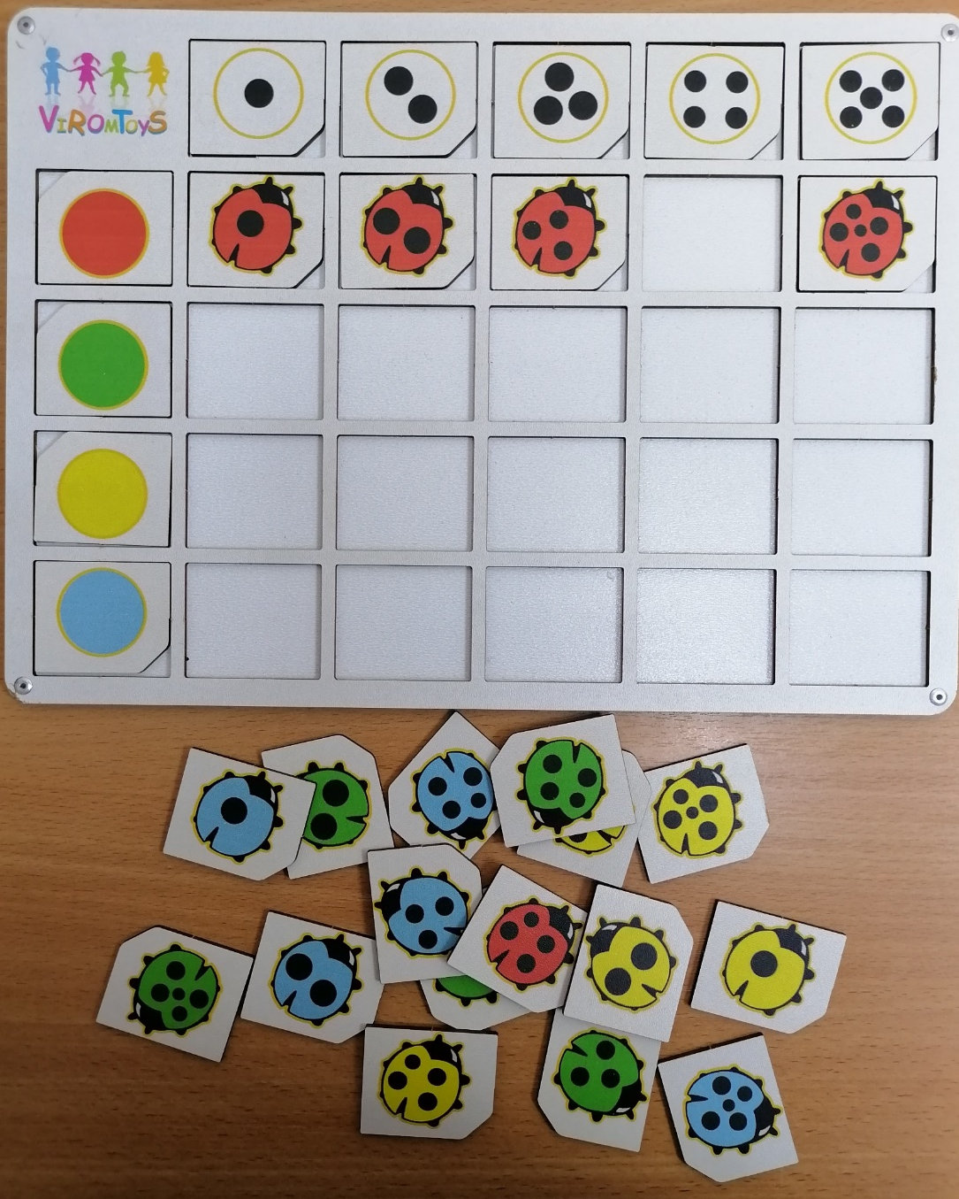
«Подбери правильно цифру», «Божьи коровки»

Slide 11
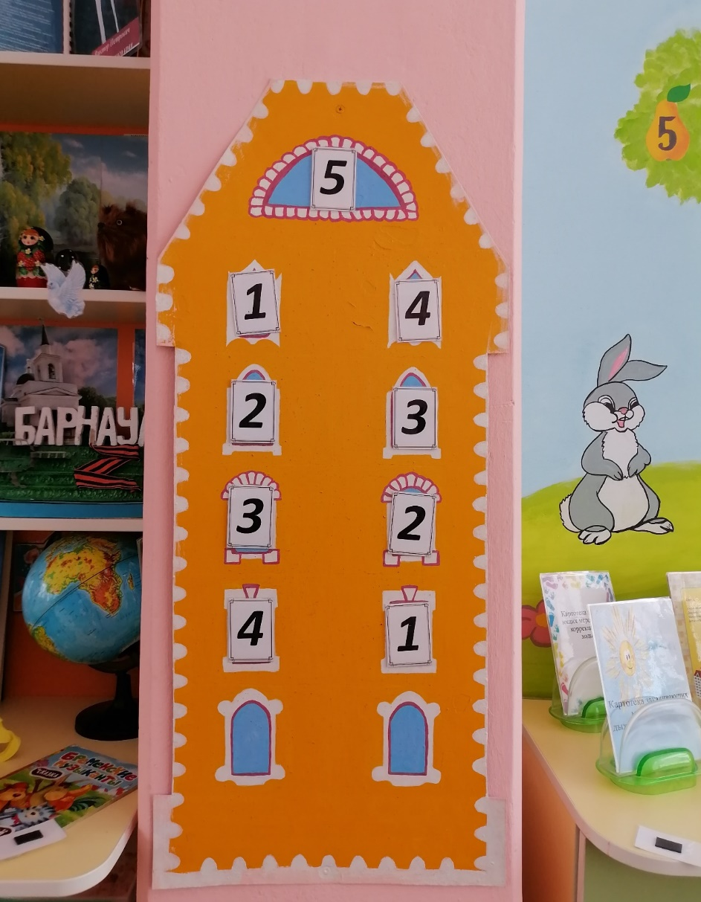
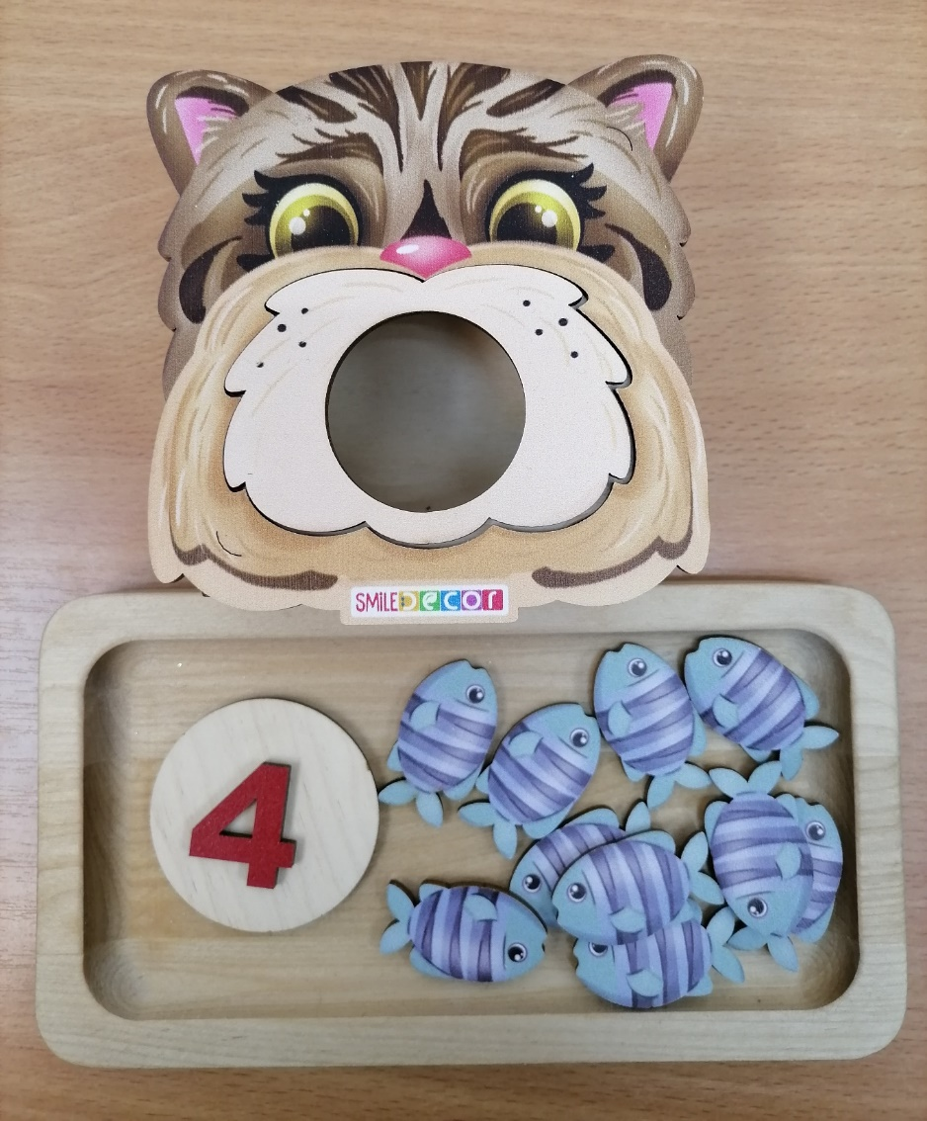
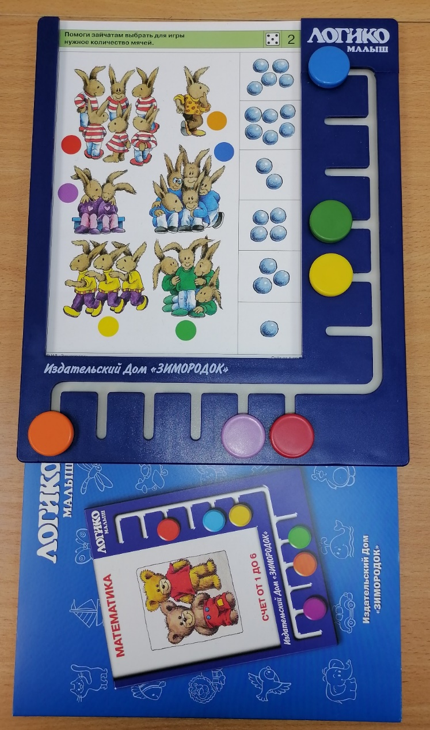
«Числовой домик», «Накорми котика», «Логико малыш»

Slide 12
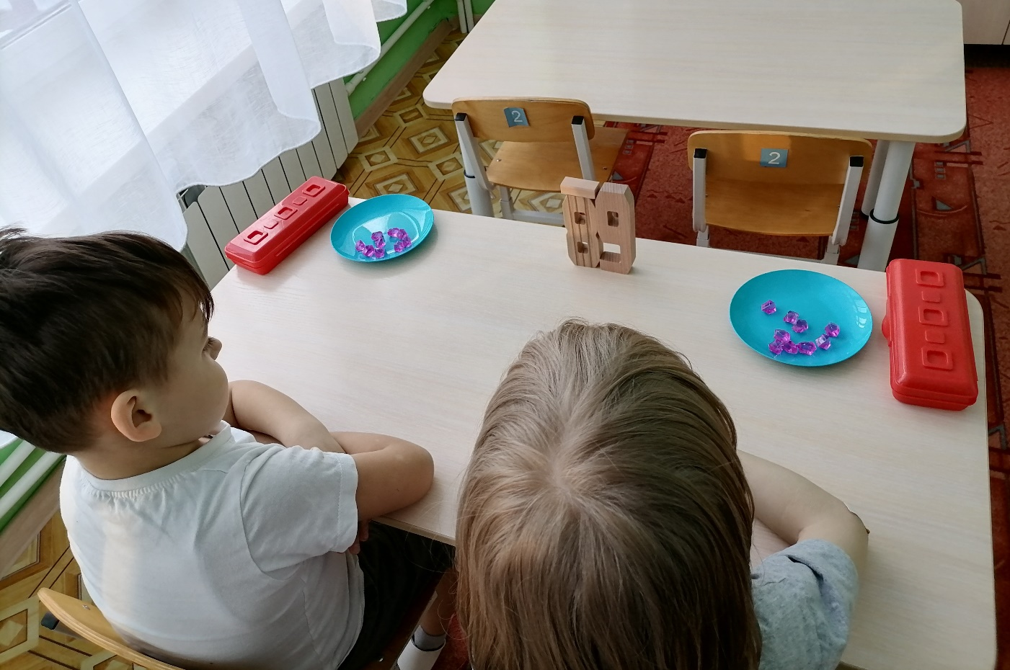
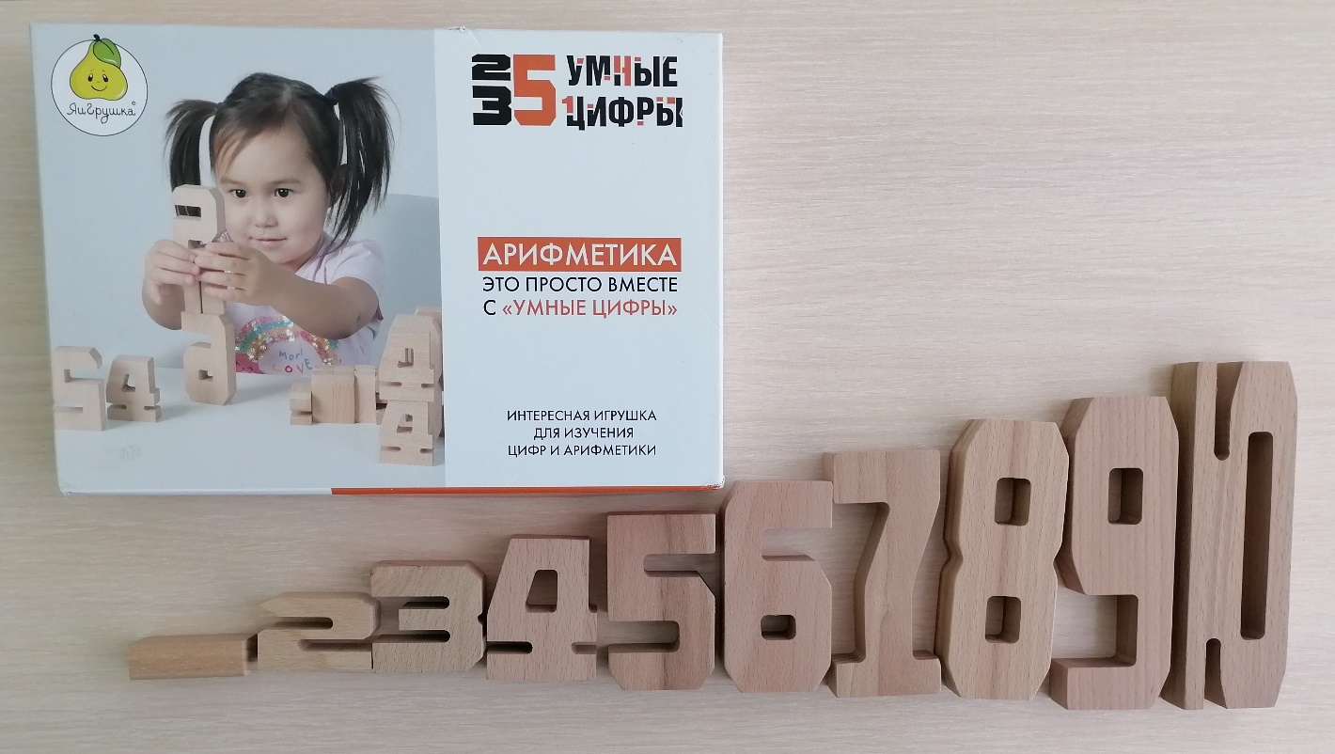
2-е направление: «Построения натурального ряда».
Наибольшим успехом пользуется игра «Умные цифры». В ней дети наглядно могут увидеть образование и состав чисел в сравнении друг с другом (6 – из 5 и 1; 6 без 1 равно 5 и т.д.). Каждое последующее число больше предыдущего на 1.

Slide 13


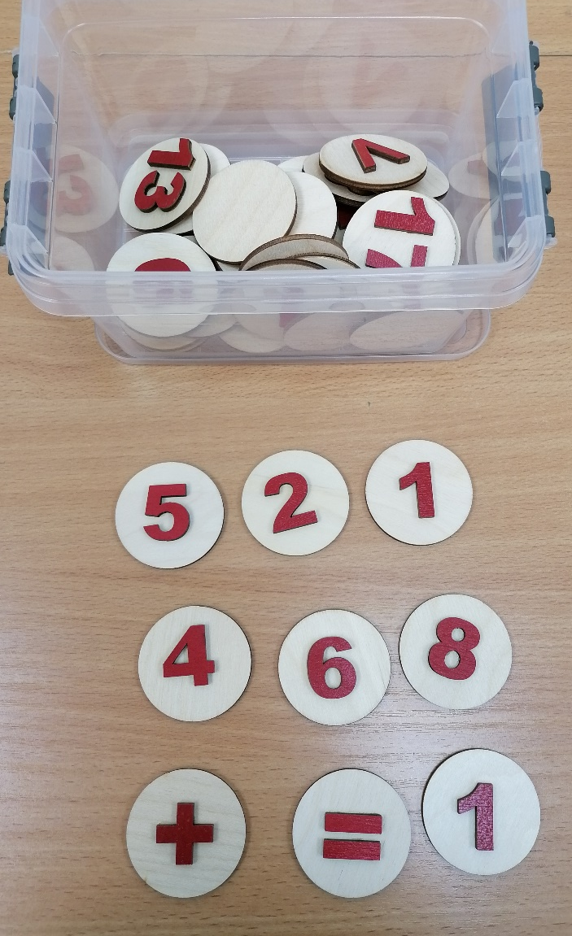
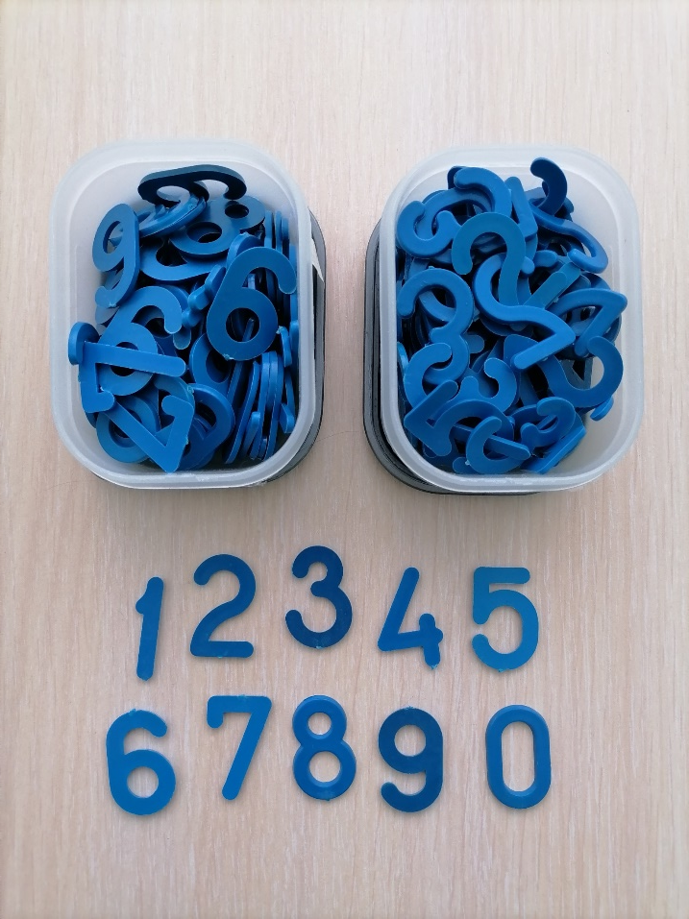
3-е направление: «Число и цифра» (игры для запоминания образа цифры, соединение цифры с количеством).
В рамках данного направления мы используем игры: «Альбомы. Учим цифры», «Цифры от «Нейромага»», «Плоскостные цифры»

Slide 14
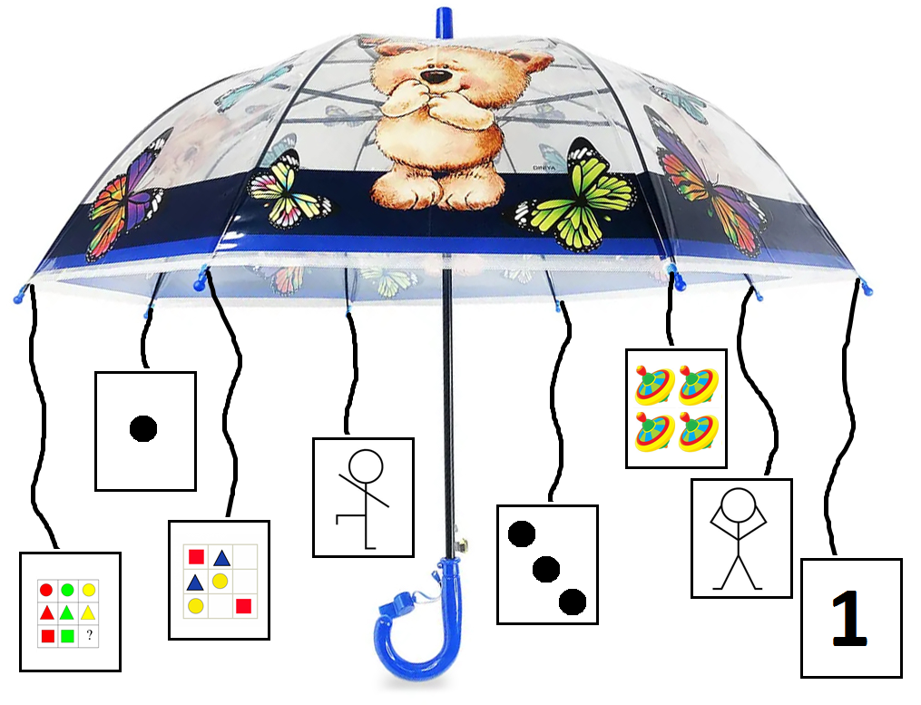
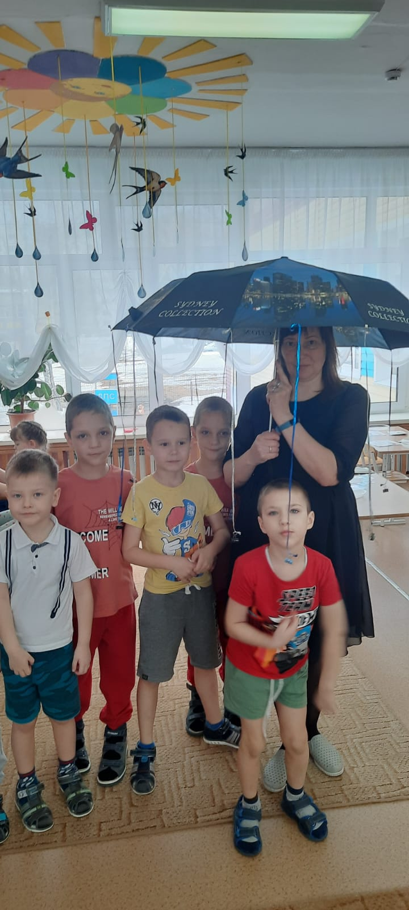
«Волшебный зонтик»

Slide 15
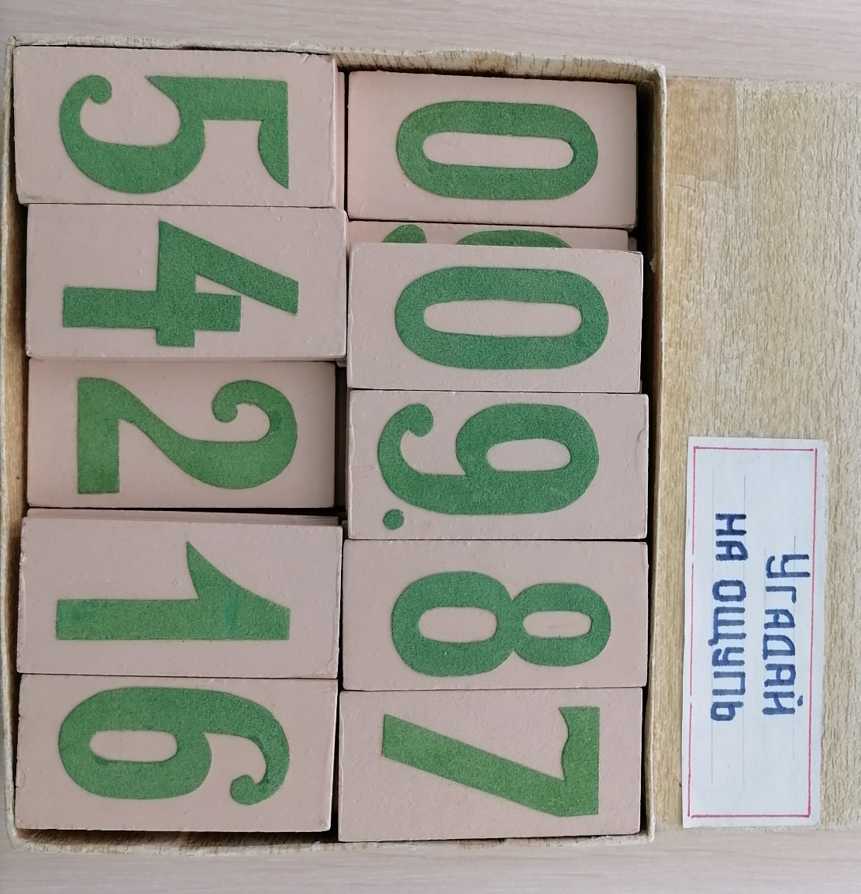
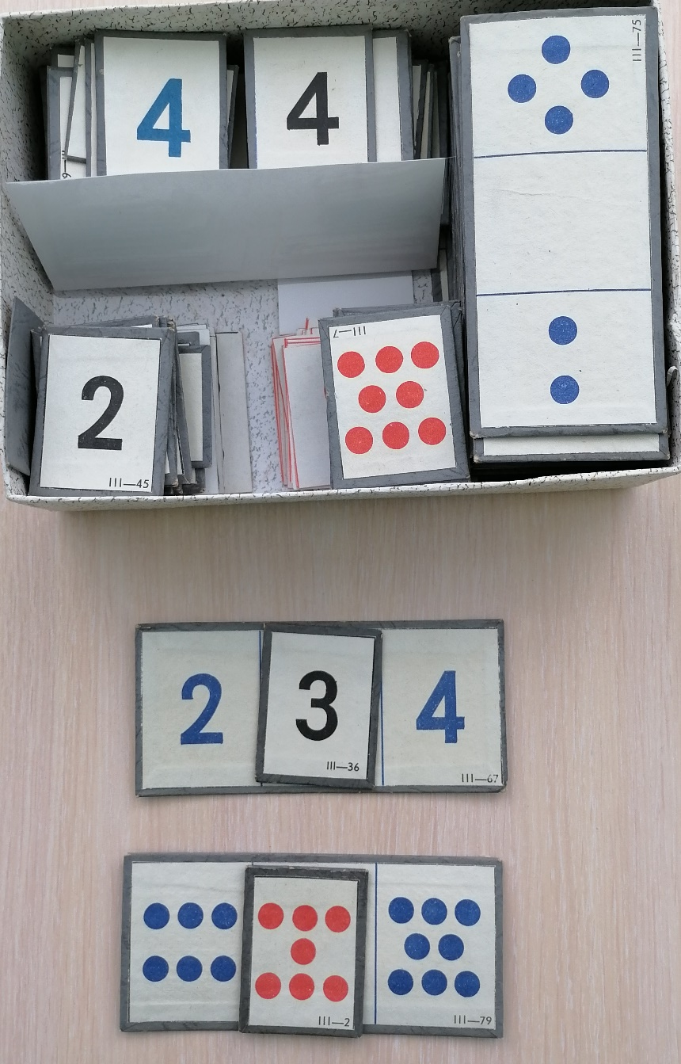
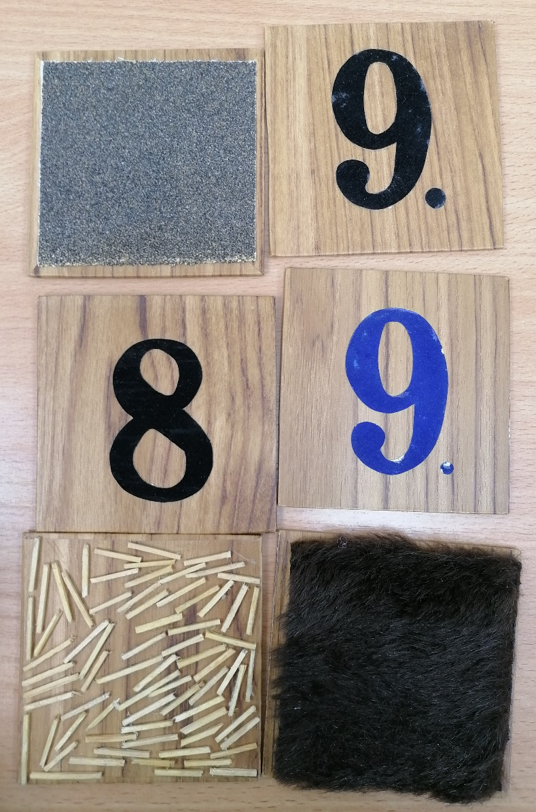
«Угадай на ощупь (цифры разной текстуры)», «Найди цифру»

Slide 16
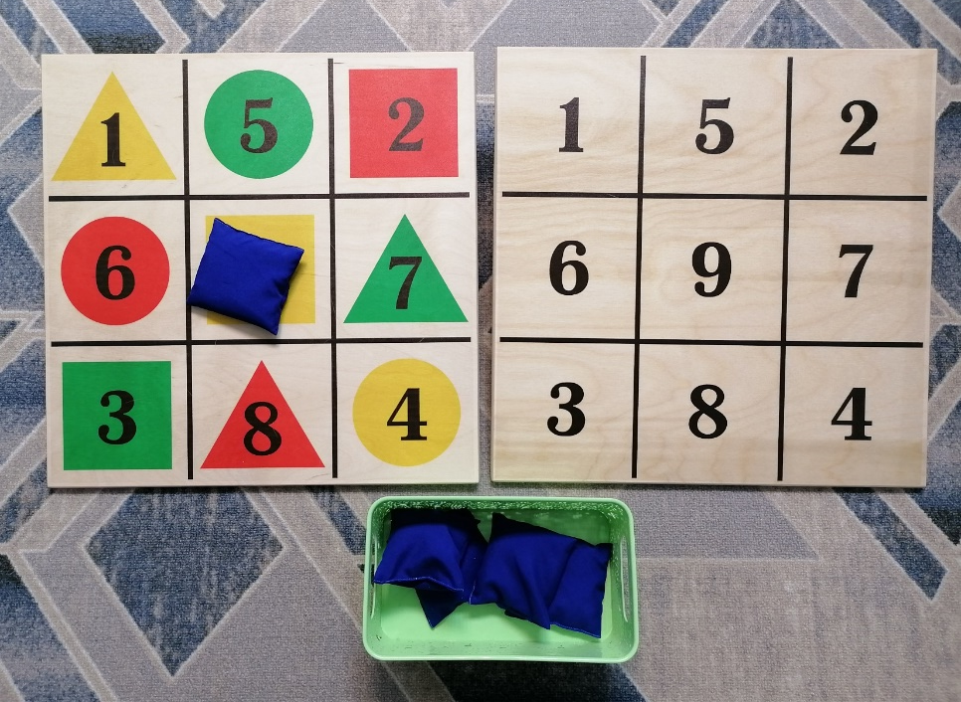
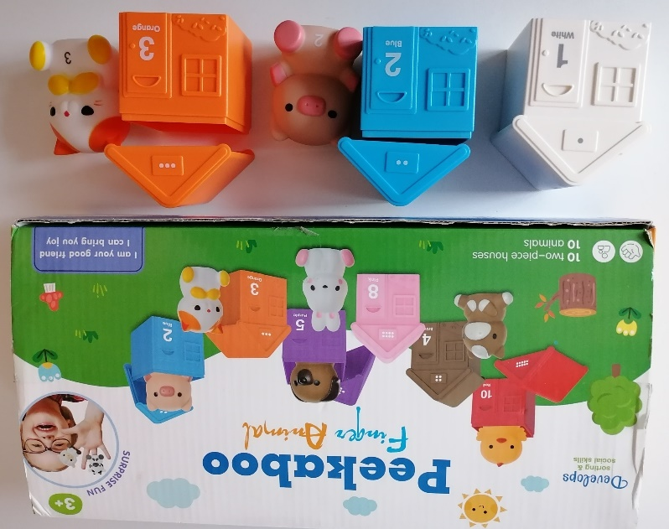
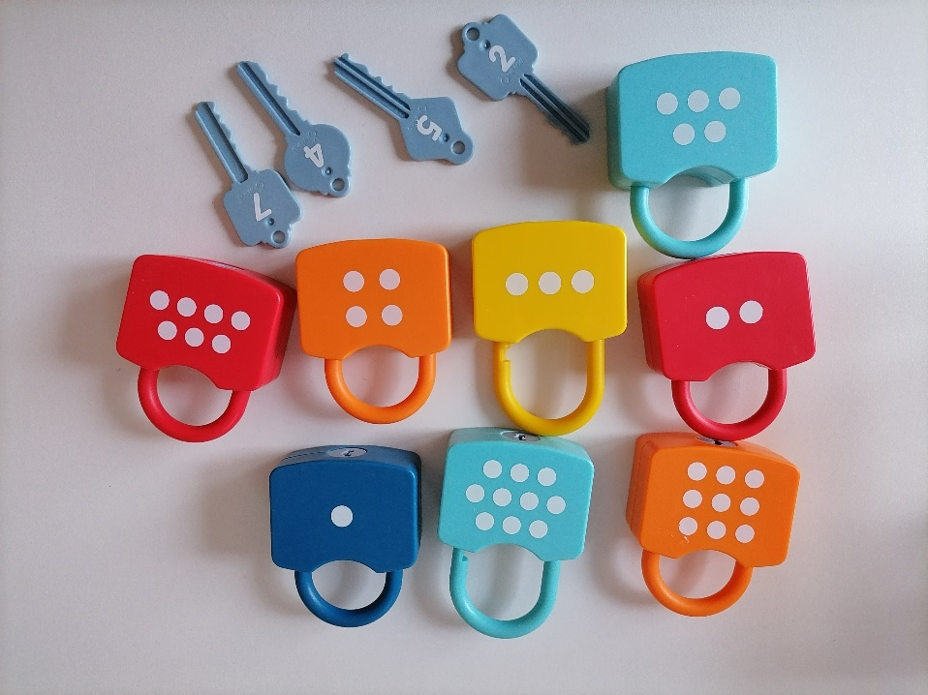
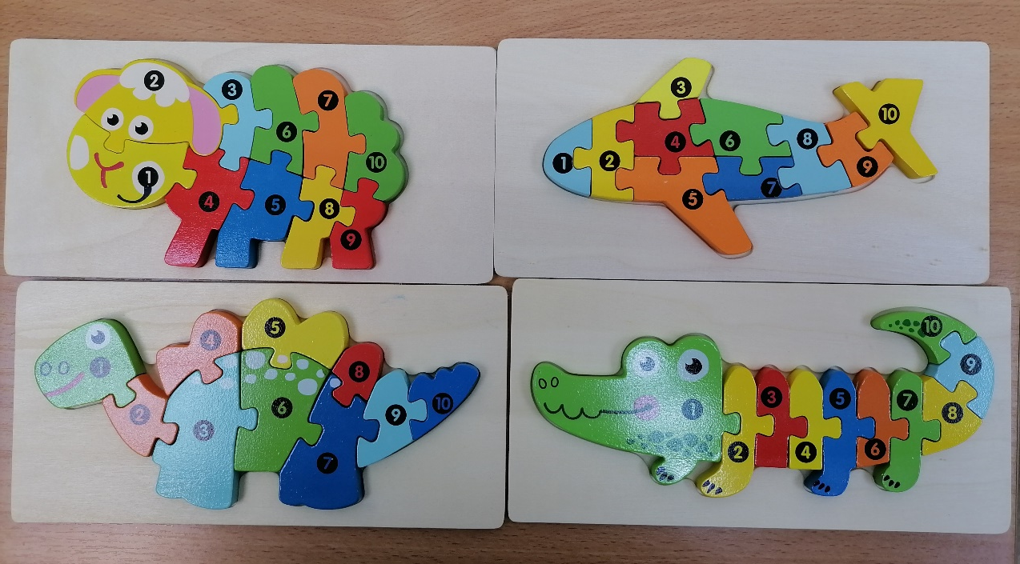
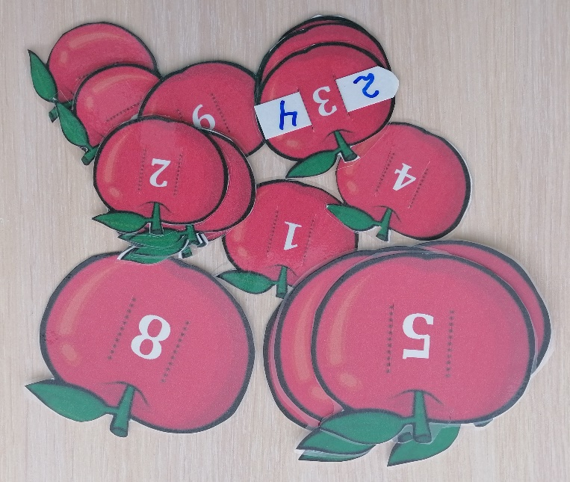
«Мишени напольные», «Игра в прятки», «Замочки», «Найди соседей числа (яблочки)», «Числовые пазлы (предметы, картинки)»

Slide 17
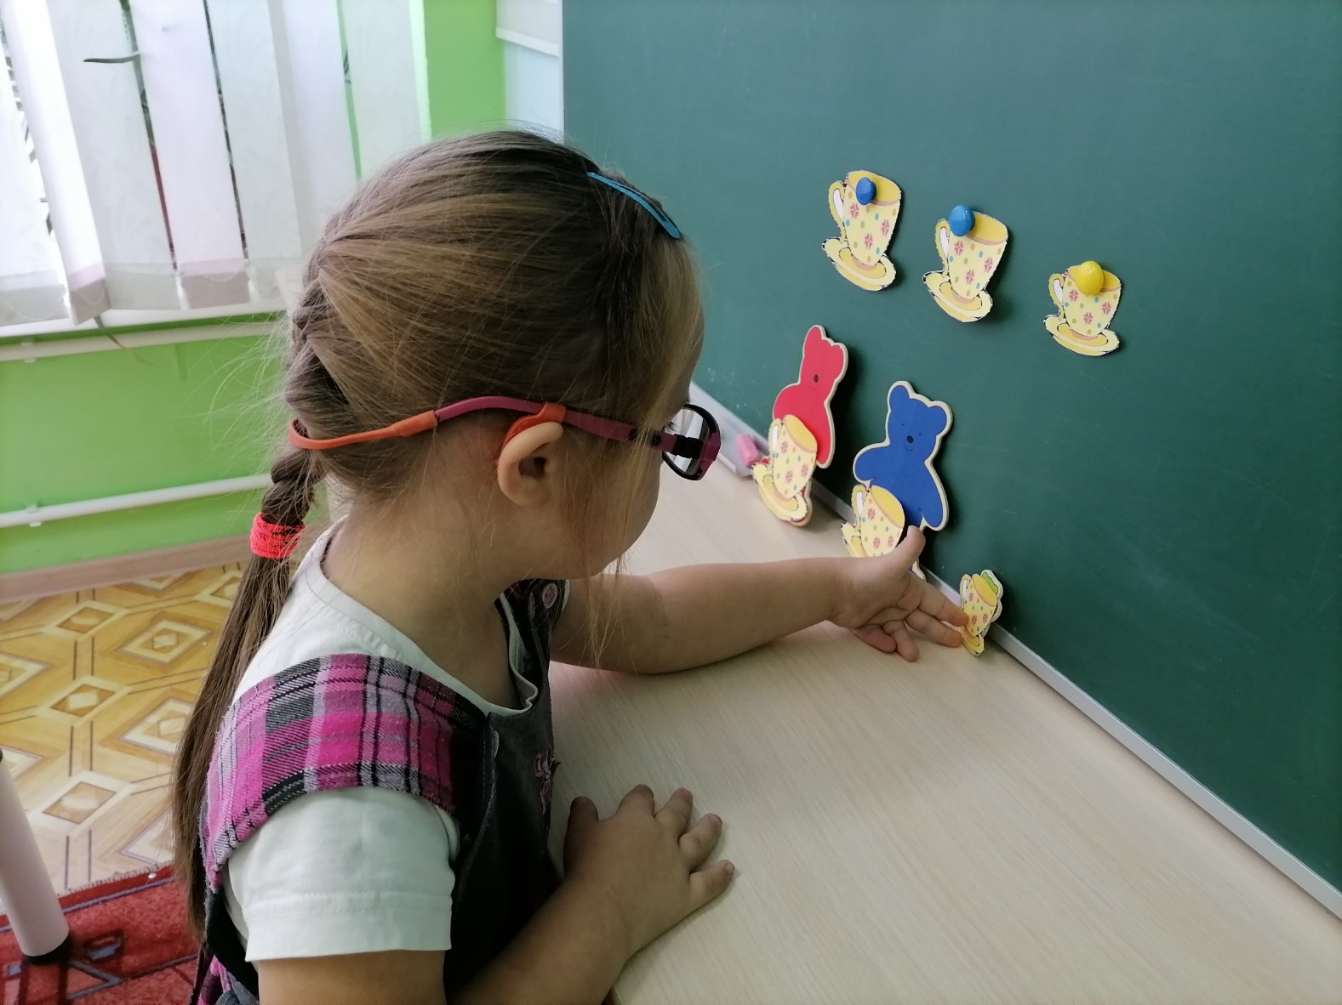
4-е направление: «Величина (приемы наложения и приложения)»
Включаем игры, которые позволяют использовать двигательный анализатор. Провести рукой вдоль предметов при сравнении их длины, а поперек при сравнении ширины, снизу-вверх при сравнении их высоты.

Slide 18
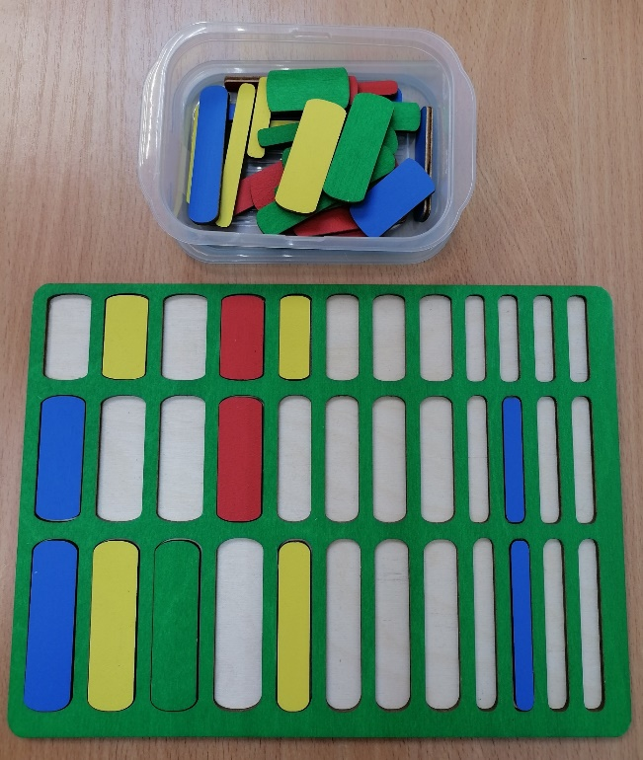
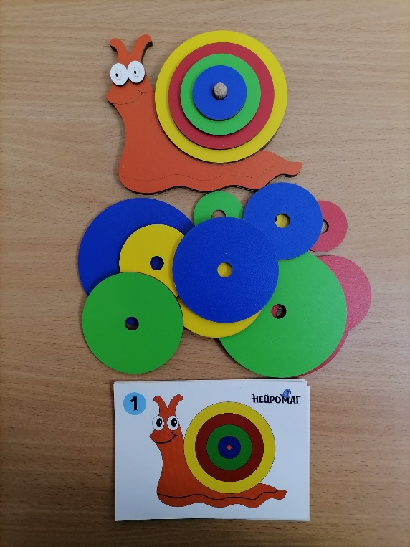
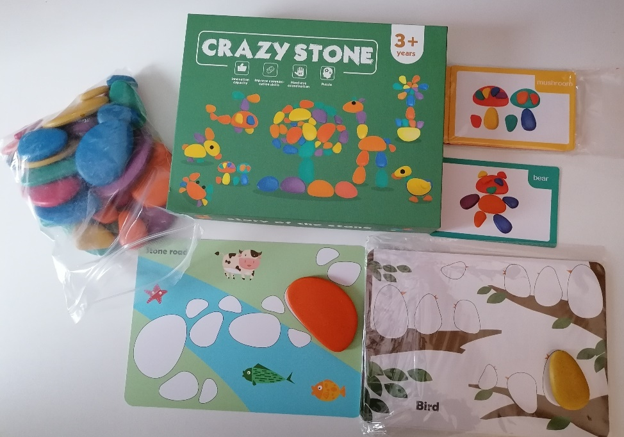
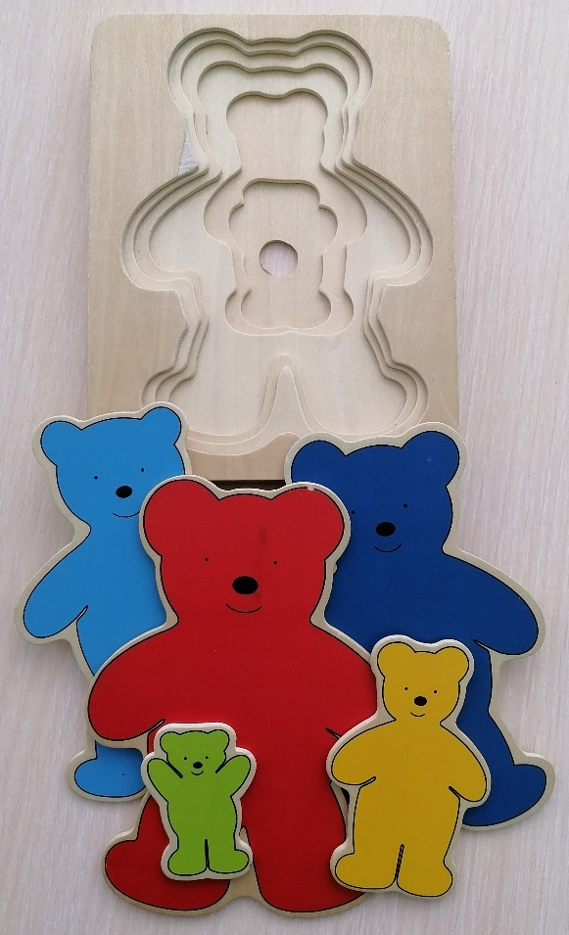
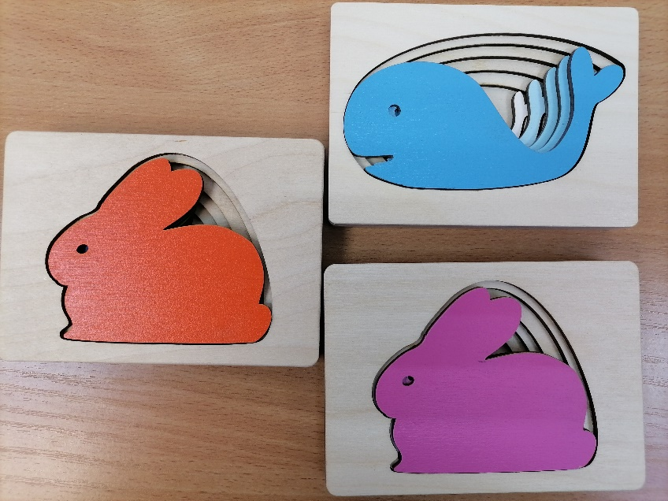
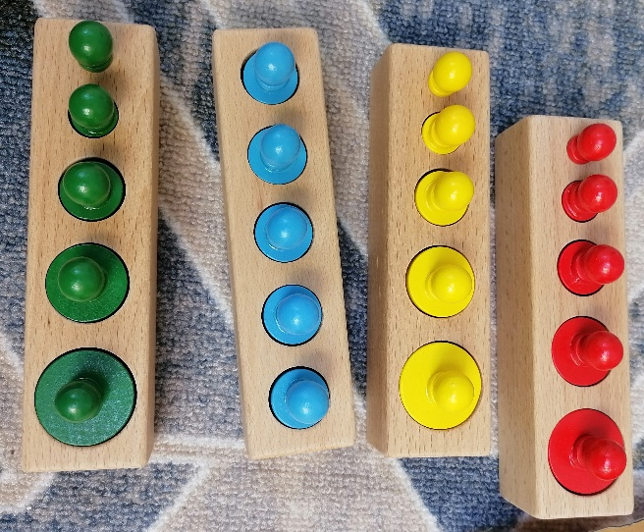
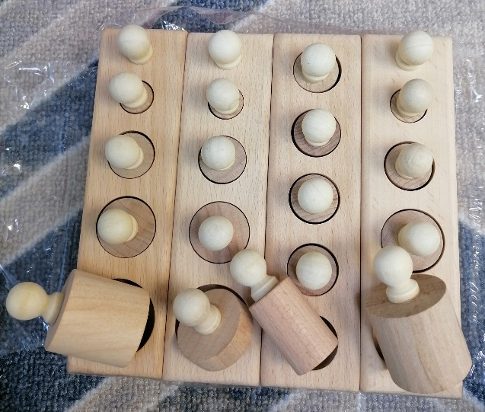
В рамках данного направления мы используем игры: «Логические палочки», «Улитка», «Цилиндры», «Озорные камешки», «Матрешки от Нейромага (киты, зайчики, медведи)»

Slide 19
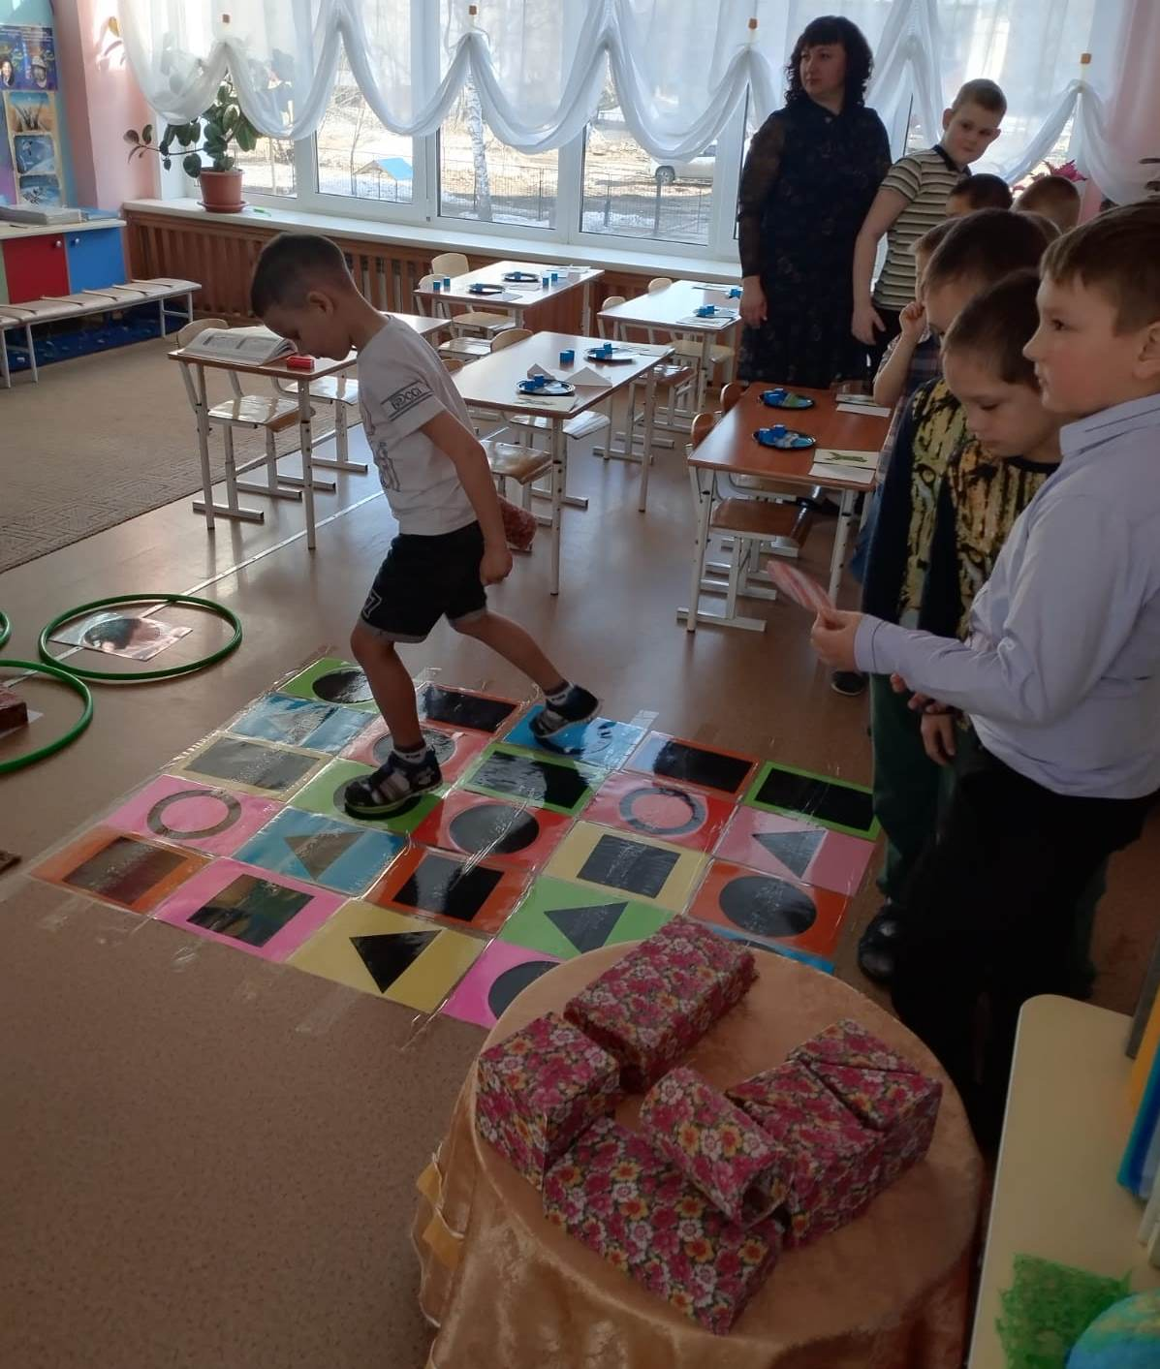
5-е направление: «Форма»
Мы знакомим детей с новыми
геометрическими фигурами, сравнивая модели
с уже знакомыми или друг с другом:
прямоугольник с квадратом, шар с кубом,
цилиндр с кубом и шаром. Важно организовать
разнообразные действия детей с моделями фигур.
Подбираются игры, которые предоставляют
разнообразие опыта восприятия формы,
осязательно-двигательное обследование моделей,
взаимное наложение одной фигуры на другую –
круга и квадрата, квадрата и прямоугольника,
квадрата и треугольника, овала и круга.

Slide 20
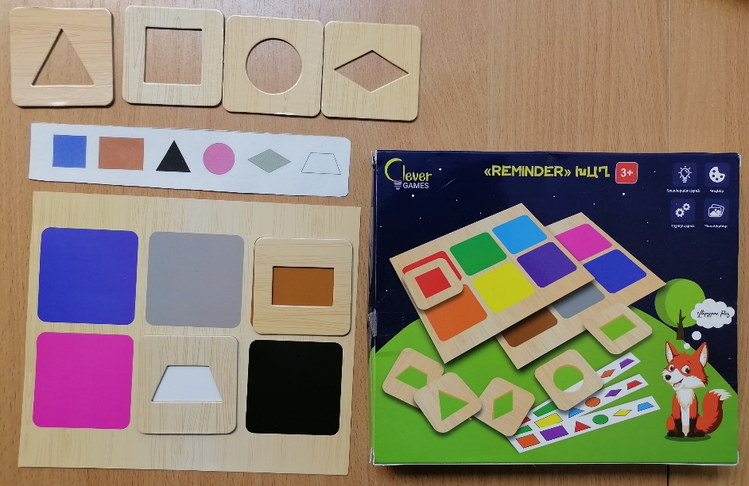
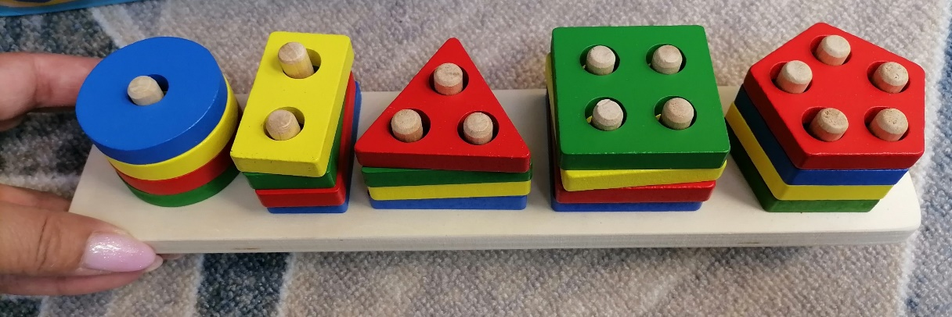
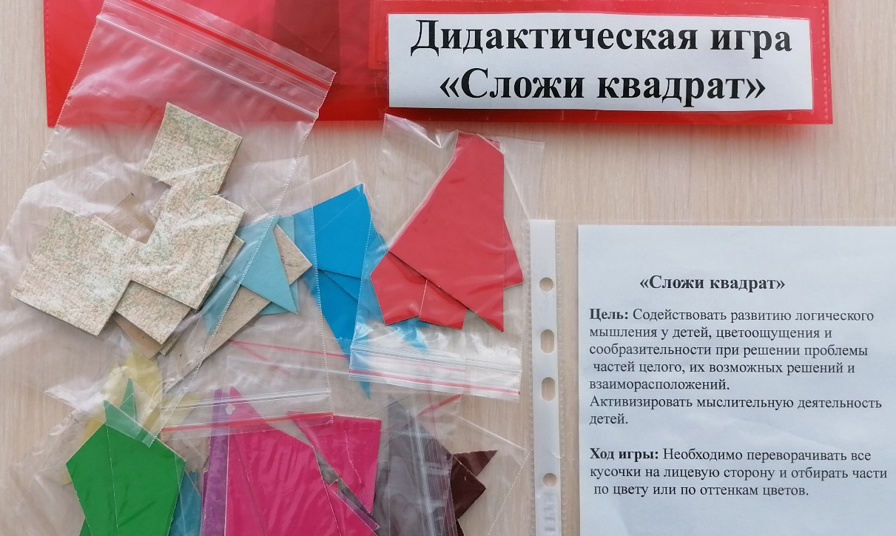


Помогают такие игры как: «Сенсорные геометрические фигуры», «Подбери форму
и цвет», «Сложи квадрат/треугольник/круг», «Быстро выполни задание», «Тетрис»

Slide 21



«Грузовички», «Геометрия для малышей», «Продолжи ряд»

Slide 22



«Логическая мозаика», «Блоки Дьенеша», Магический конструктор»

Slide 23


6-е направление «Ориентировка в пространстве»
Используются игры, в которых ребенок определяет
пространственное расположение предметов относительно
себя (впереди, перед, сзади, за, слева, справа, вверху, внизу).
Вначале дети определяют расположение 2-х игрушек
(различных предметов), находящихся от них в
противоположных направлениях: впереди – сзади,
справа-слева. Позднее количество предметов увеличивается
до 4-х и расстояние от ребенка (сначала располагаются на
небольшом расстоянии от ребенка).
Игры: «Что впереди, а что сзади?», «Что слева,
а что справа?», «Где мишка слева или справа
от тебя?», «Саванна» и т.д.

Slide 24



Игры, которые обучают умению передвигаться в указанном направлении.
Педагог прячет игрушки в разных местах комнаты с учетом предполагаемого местоположения ребенка (впереди, сзади, слева, справа). Объясняет ребенку, что он будет искать спрятанные игрушки. Далее дает инструкцию: «Вперед пойдешь – мишку найдешь, назад пойдешь – машинку найдешь». Ребенок выбирает направление, называет его (показывает рукой) и идет в этом направлении. Найдя игрушку, он говорит, какую и где нашел («Я пошел назад и нашел машинку»). Вначале ребенку предлагают выбрать направления только из двух парных предложенных ему направлений (вперед-назад, налево-направо), а позднее – из четырех. Постепенно увеличивая количество игрушек. Задание можно предлагать одновременно двум детям.
Используем игры: «Машинки», «Жар-птица», «Стрелочки»

Slide 25



«Лесные соседи», «Лесные запасы», «Самолётики»

Slide 26






«Коляски», «Цветные кубики», «Цветные стрелочки», «Динозаврик»,
«Матрешки от Нейромага (киты, зайчики)»

Slide 27


«Подбери схему», «Красная Шапочка»,

Slide 28


Игры, направленные на развитие ориентировки на поверхности стола,
на листе бумаги.
Используем игры с конкретными предметами
(картинками) для ориентировки на поверхности
стола: «Где летит самолет?», «Колобок»,
«Где едет машинка?», «Положи вверху, внизу».
Дети располагают вверху стола, например,
солнышко, тучу, бабочку, птичку; а внизу стола:
гриб, камень, помидор, дерево, собаку и т.д.

Slide 29

В играх для ориентировки на листе бумаги детям предлагаем найти верхнюю и нижнюю полоску счетной карточки и разложить предметы по лексическим темам, расположить определенное количество предметов и т.д.

Slide 30



В дальнейших играх мы учим детей определять и обозначать пространственное расположение геометрических фигур на таблице, воссоздавать расположение. Сначала дети называют фигуру, расположенную в центре (посередине), а затем вверху и внизу или слева и справа от нее; в соответствующем порядке они воспроизводят узор.
Игра «Магазин ковров»

Slide 31




«Сложи узор», «Супер мишка», «Цветные пуговки».

Slide 32



Дальнейшему развитию ориентировки на плоскости используем игры, где дети находят середину (центр) листа бумаги или таблицы, верхний и нижний, левый и правый края листа, верхний левый и правый, нижний левый и правый углы листа.
Используем такие игры, как «Веселые пальчики», «Поймай мышку, муху», «Мушка»

Slide 33




«Танграм», «Цветные колпачки», «Тренажер памяти» по ЛТ, «Волшебные книги (Виммельбухи)»

Slide 34


7-е направление: «Игры, направленные на ориентировку во времени»
Ориентировка во времени развивается у детей в основном в повседневной жизни во время бесед с детьми «Наш день». Мы используем такое игровое панно, как «Дни недели», «Времена года. Двенадцать месяцев», где девочка каждый день недели выполняет ту или иную работу.

Slide 35




Также мы играем в такие игры: «Веселый паровозик: дни недели, месяцы», «Фланелеграф», «Времена года», «Комодик»

Slide 36

Спасибо за внимание!

